Slide 1
DKS
PREVIEW · 2026
DKS
도면 위에 지식을 더하다
공장 · 데이터센터 · 빌딩 설비 운영을 위한 설비 지식 관리 플랫폼
PROPOSAL
설비 지식 관리 플랫폼
PILOT
4~8주 · 도면 1~2장 시연
VERSION
2026 Preview

Slide 2
DKS | 도면지식관리
01 · PROBLEM
지금 이 문제, 익숙하지 않으신가요?
현장에서 반복되는 5가지 패턴 — 어디까지 공감하시나요?
01
도면은 있는데, 최신인지 모른다
02
설비를 바꿨는데, 누가 영향받는지 모른다
03
매주 같은 보고서를 처음부터 다시 쓴다
04
낯선 알람이 울려도 30초 안에 파악이 안 된다
05
AI 챗봇에게 물어봤더니, 우리 현장을 몰랐다
DKS PROPOSAL · 01 PROBLEM · 현장 패턴 5
P. 02 / 12

Slide 3
DKS | 도면지식관리
02 · MARKET
기존 도구들이 해결 못 하는 이유
각 도구는 역할이 있지만, 연결되지 않는 공백이 남아 있다
EDMS
CMMS
FMS
AI
문서관리
설비관리
통합시설
범용 챗봇
잘하는 것
잘하는 것
잘하는 것
잘하는 것
파일 저장
이력 관리
통합 관리
방대한 지식
연결되지 않는 공백
연결되지 않는 공백
연결되지 않는 공백
연결되지 않는 공백
도면의 "의미"를 모름
설비 간 "관계"를 모름
구축 6~18개월, 비용 폭증
현장 맥락 없어 신뢰 불가
DKS PROPOSAL · 02 MARKET · 기존 도구의 공백
P. 03 / 12

Slide 4
DKS | 도면지식관리
03 · POSITIONING
DKS는 기존 시스템을 교체하지 않습니다
기존 시스템 위에 맥락 레이어를 더한다 — 파일럿 기준 4~8주 안에
→
→
INPUT
PROCESS
OUTPUT
도면 (PDF)
설비 지식 그래프
현장 맥락을 가진 AI
관계 자동 파악
변경 영향 추적
현장형 AI 대화
설비 간 연결을 그래프로 구조화
수정 시 영향 범위를 즉시 시각화
도면·이력 기반으로 답변
DKS PROPOSAL · 03 POSITIONING · 맥락 레이어
P. 04 / 12

Slide 5
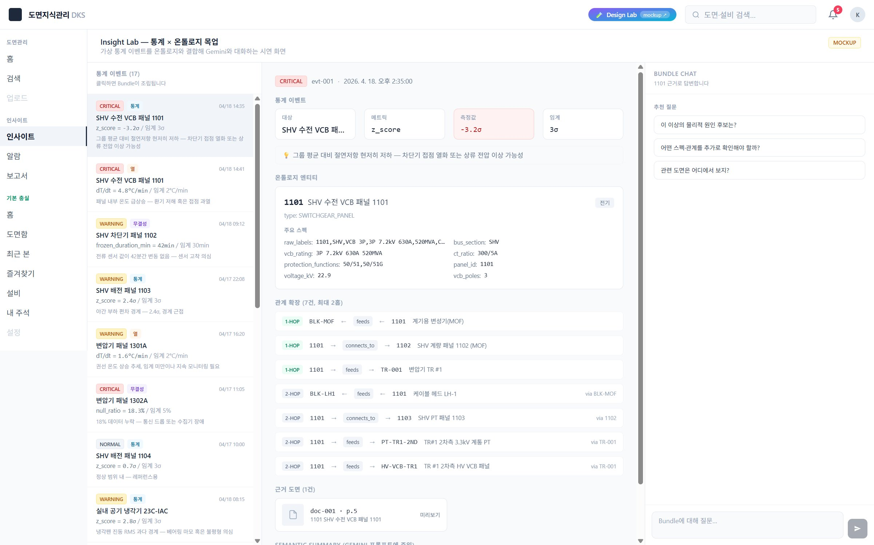
DKS | 도면지식관리
04 · HOW IT WORKS
도면 PDF에서 설비 지식 그래프까지
기존 도면 위에 AI 분석을 더해 지식 그래프로 구조화
Step 1
도면 업로드
기존 PDF 도면 그대로 — 별도 변환 없음
Step 2
AI 자동 분석
설비명·연결관계·태그 자동 추출 / 구조화
Step 3
지식 그래프 완성
검색·인사이트·AI 대화의 공통 기반
PILOT 인식 범위
기계 90+ · 전기 280+ 종
실제 도면에서 추출된 설비·통계 화면 (목업)
P. 05 / 12

Slide 6
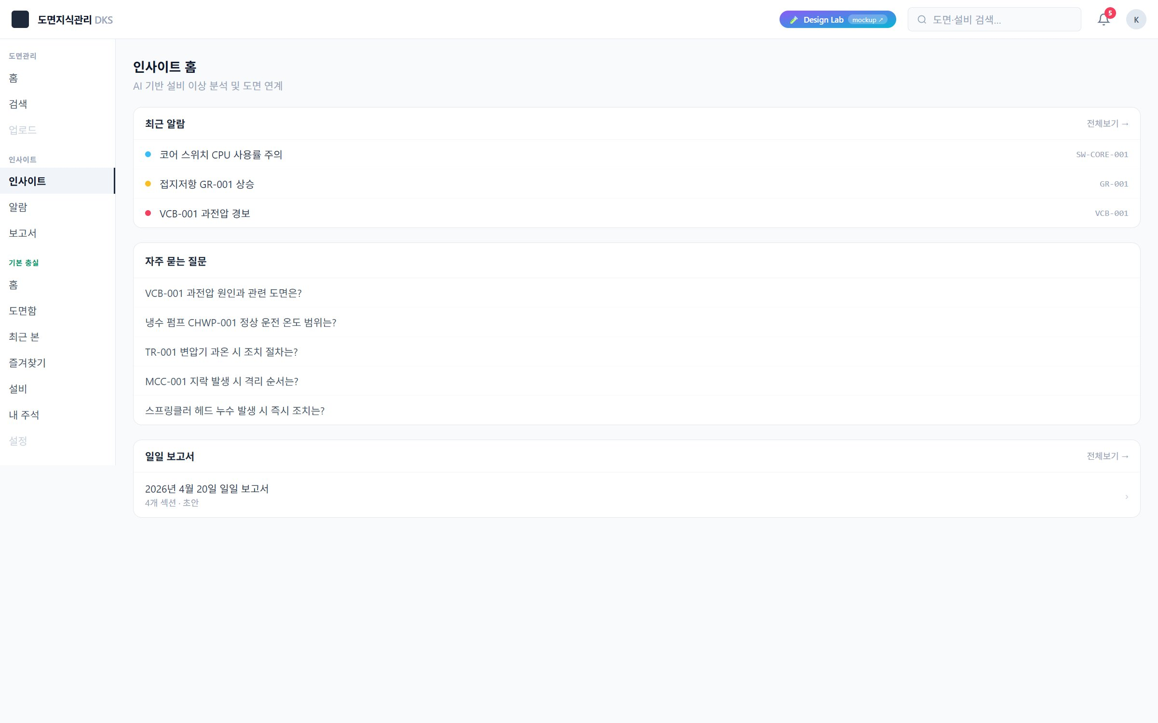
DKS | 도면지식관리
05 · INSIGHT LAB
INSIGHT LAB
운영 현장의 질문에 즉시 답하다
알람 자동 연결
관련 설비·이력을 30초 이내 파악(목표)
보고서 초안 생성
AI가 초안 작성 → 담당자가 검토·수정
현장 맥락 AI 대화
도면·이력 기반 답변, 출처 표시
근본원인 그래프
연쇄 영향을 시각적으로 추적
PROGRESS
파일럿 환경 검증 중
Insight Lab — 알람 / 질문 / 보고서 통합 허브 (목업)
P. 06 / 12

Slide 7
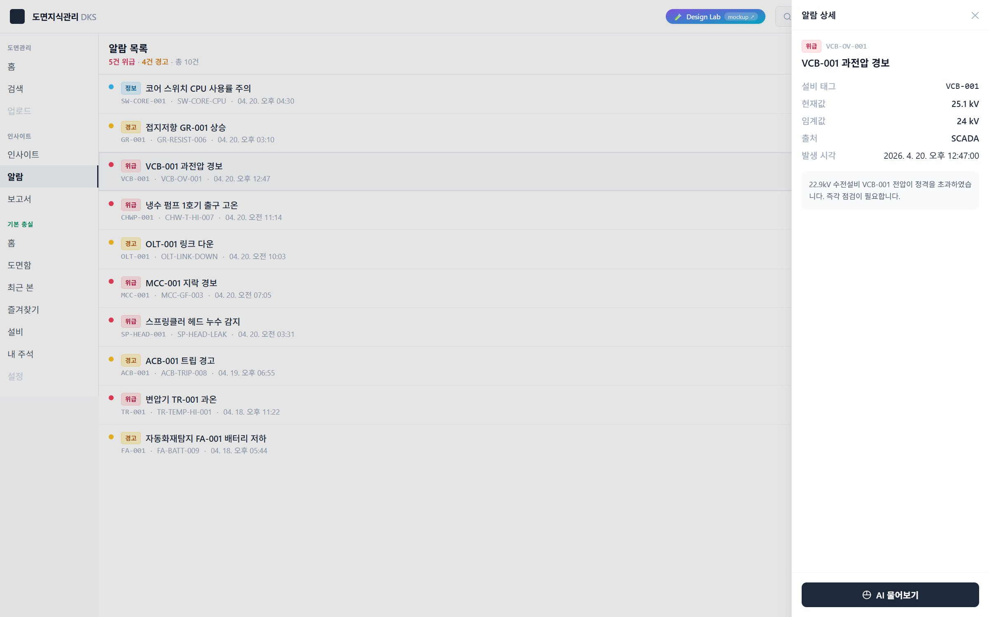
DKS | 도면지식관리
05 · INSIGHT LAB
화면으로 보기 — 알람 컨텍스트
알람 발생 즉시 관련 설비 정보·임계값·출처가 한 화면에
01 알람 드로어 · 설비 태그 · 현재값 · 임계값 · 출처가 즉시 펼쳐진다
02 통계 × 온톨로지 번들 · 이상 이벤트 + 관계 그래프 → 근본원인 후보
P. 07 / 12

Slide 8
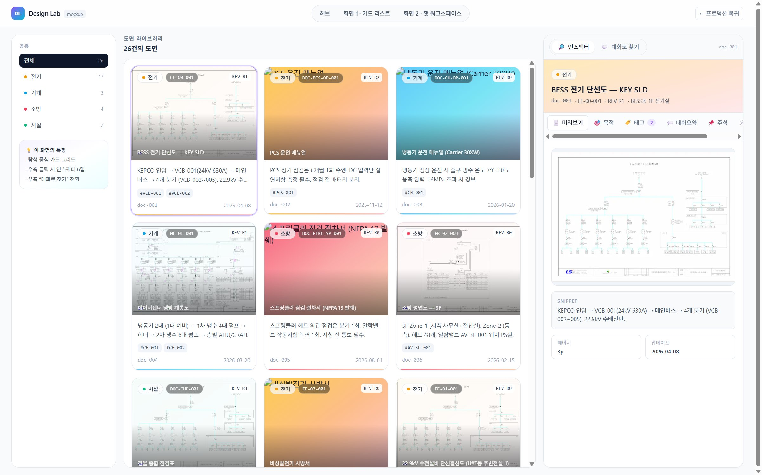
DKS | 도면지식관리
06 · DESIGN LAB
DESIGN LAB
도면을 파일이 아닌 지식으로 관리하다
도면별 자동 메타
설비 태그·목적·요약을 AI가 추출
필터 기반 탐색
공종·태그·키워드로 즉시 정렬
도면 컨텍스트 대화
도면을 띄운 상태에서 AI에게 직접 질문
EXAMPLE QUERY
"이 계통도에서 냉각수 펌프의 백업 경로는?"
DOMAIN
전기 17 · 기계 3 · 소방 4 · 시설 2
Design Lab — 도면 라이브러리 카드 그리드 (목업)
P. 08 / 12

Slide 9
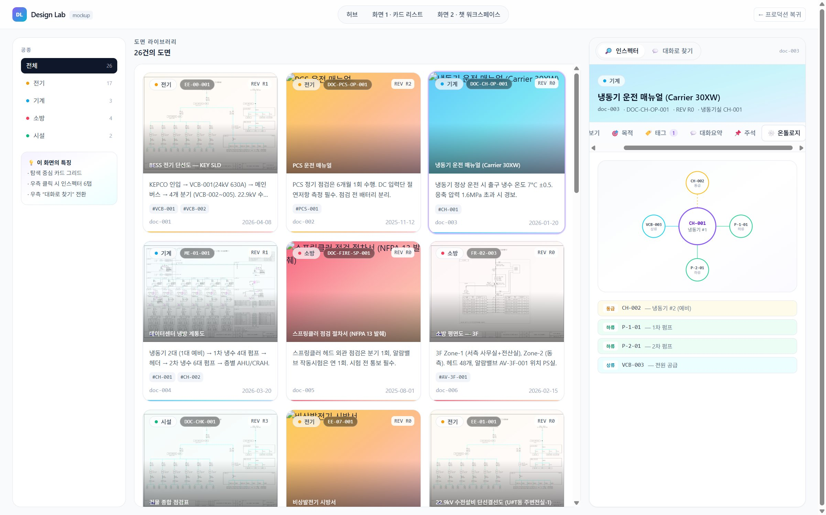
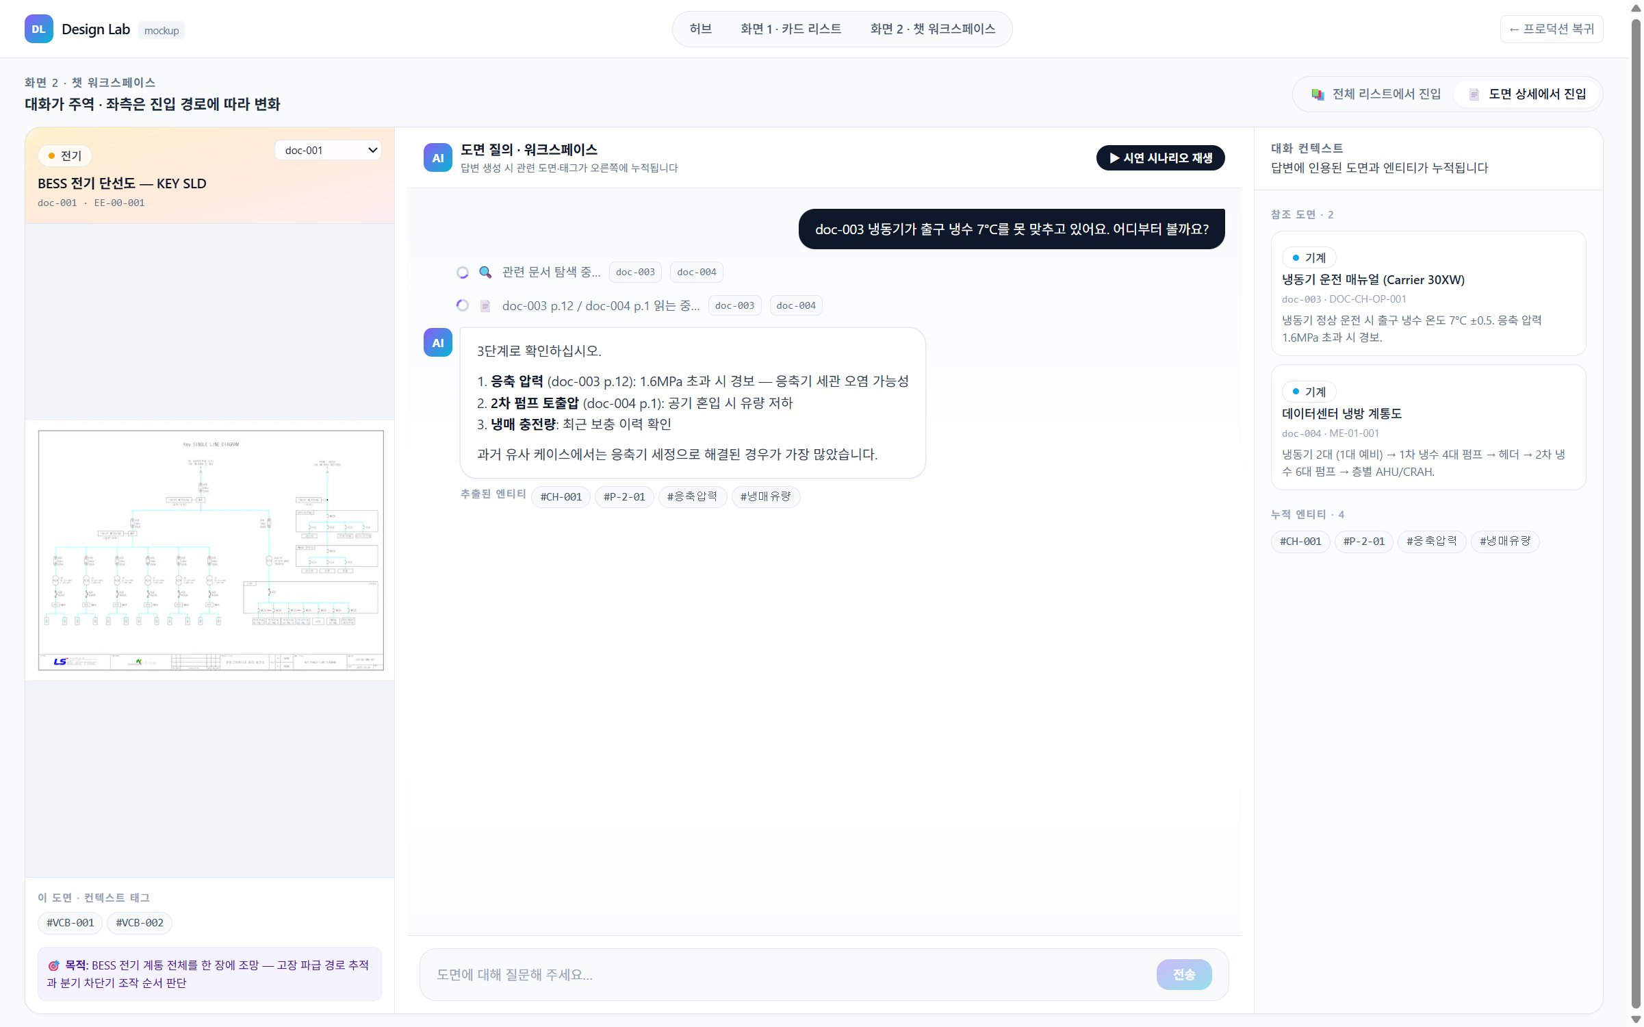
DKS | 도면지식관리
06 · DESIGN LAB
화면으로 보기 — 카드와 챗
도면 카드의 온톨로지 탭, 그리고 도면을 띄운 상태의 챗 워크스페이스
01 도면 카드 · 온톨로지 탭 · 도면 안 설비 구조 한눈에 — 동급/하류/상류 관계
02 도면 챗 워크스페이스 · 도면을 띄운 상태에서 AI에게 질문 — 인용·태그 누적
P. 09 / 12

Slide 10
DKS | 도면지식관리
07 · PILOT
파일럿 기준 4~8주로 시작하는 방법
별도 인프라 구축 없음 · 기존 시스템 교체 없음
PHASE 01
PHASE 02
PHASE 03
Week 1–2
Week 3–4
Week 5–8
도면 업로드 / 그래프 초안
핵심 시나리오 검증
피드백 반영 / 결정
기존 PDF 도면을 업로드하고 설비 지식 그래프 초안을 자동 생성합니다.
현장 담당자와 함께 알람 컨텍스트·보고서 초안 등 핵심 시나리오를 검증합니다.
피드백을 반영하고, 전사 확장 또는 집중 영역 결정을 고객이 직접 합니다.
파일럿 종료 후 도입 여부는 고객이 결정합니다.
P. 10 / 12

Slide 11
DKS | 도면지식관리
08 · FIT
이런 환경이라면 파일럿에 적합합니다
3개 이상 해당하면 — 파일럿 논의 가치 있습니다
PDF 또는 CAD 도면이 100장 이상 있다
설비 변경 이력을 체계적으로 추적하지 못하고 있다
현장 담당자가 알람·보고서에 반복적으로 시간을 쓴다
기존 시스템에 도면은 있지만 "의미"는 없다
AI를 도입하고 싶지만 현장 맥락 없는 AI가 걱정이다
DKS PROPOSAL · 08 FIT · 체크 5항목
P. 11 / 12

Slide 12
DKS | 도면지식관리
09 · NEXT
THANK YOU
다음 미팅에서 함께 확인할 수 있습니다
DEMO
SCENARIO
PILOT
귀사 도면 1~2장으로
설비 지식 그래프 추출 시연
귀사 현장 시나리오에 맞춘
핵심 기능 확인
파일럿 범위·일정·조건을
함께 논의
CONTACT
[담당자명] · [이메일] · [전화]

